Slide 1
Analyse de sensibilité des modèles DEXi « Fruits »
Avignon 21 juin 2019
Romain Roche ECODEVELOPPEMENT

Slide 2
Plan de l’exposé
Introduction: rappels sur les points forts
Analyse DEXi-Fruits
Comparaison avec MASC
Elargissements à d’autres modèles et pistes de généralisation

Slide 3
INTRO: Points forts du formalisme DEXi
Grandes variétés d’applications
Simplicité d’emploi
Evolutivité (bon feedback)
Support pédagogique favorisant les échanges de connaissances et savoirs
Communauté relativement active en France

Slide 4

Famille DEXi fruits
Source pour la vidéo : www6.inra.fr/means/Outils-d-analyse-multicritere/DEXiFruits/Decouvrir-l-outil-DEXiFruits

Slide 5
« Analyse de sensibilité »
Rareté des sources sur ce type de modèles
Travaux novateurs effectués en grandes cultures autour du modèle Masc
  Carpani et al., 2012 ; Bergez, 2013
Interface Izieval développé par J.E.Bergez (AGIR Toulouse)
  https://www6.inra.fr/means/Outils-d-analyse-multicritere/DEXiFruits/Telecharger-DEXiFruits/Telecharger-l-interface-IZIEval
  Versions
  Points forts et contraintes

Slide 6
Principaux résultats : équilibre des réponses
(Monte-Carlo)
Modèle Fruit

Slide 7
Principaux résultats : indices de sensibilité 2/2
Variables « feuilles» :
SI < 0,01
SI > 0,01
Modèle Fruit
Nb variables = 59

Slide 8
Principaux résultats : scénarios WB et BW 1/2
 | Worst Best | Best Worst
. . . Aides | 1 | 3
. . . Cots de production | 4 | 1
. . . . Rgularit de la production | 3 | 1
. . . . . Dpendance aux marchs | 1 | 3
. . . . . . Cots de la protection des cultures | 4 | 1
. . . . . . Valeur de la production | 4 | 1
. . . . Besoin en quipement | 1 | 3
. . . . Disponibilit en ressources financires | 1 | 3
. . . Accs aux quipements et aux intrants | 1 | 4
. . . . Prix de vente | 4 | 1
. . . . Complexit du systme | 1 | 3
. . . . Rgularit de distribution de la charge de travail | 1 | 3
. . . . Difficults ‡ recruter de la main doeuvre | 1 | 3
. . . . . Connaissances et comptences de larboriculteur et de ses employs | 1 | 3
. . . . . Accs aux connaissances | 1 | 2
. . . . Difficults physiques et pnibilit du travail | 4 | 1
. . . . . Prcautions phytosanitaires et produits dangereux | 1 | 4
. . . . Satisfaction visvis du march vis | 3 | 1
. . . Accessibilit sociale du produit pour les consommateurs | 1 | 2
. . . . Temps de travail | 1 | 4
. . . . Acceptabilit de la stratgie par la socit | 1 | 3
. . . . Perturbations pour le voisinage | 1 | 2
. . . . Transfert de connaissances vers la socit | 1 | 3
. . . . Valeur sociale du paysage | 1 | 3
. . . . Matriel dirrigation | 1 | 3
. . . . . IFT total chimique et NODU Vert | 1 | 4
. . . . Consommation en eau | 1 | 3
. . . . Disponibilit locale en eau | 1 | 3
. . . . Rendement total | 5 | 1
. . . . . Pression foncire de la rgion | 1 | 3
. . . . . Importance et connectivit des infrastructures agrocologiques | 1 | 3
. . . . Apports de K minral | 1 | 3
. . . . . . Utilisation des machines | 4 | 1
. . . . . . . Exposition du terrain au vent | 1 | 2
. . . . . Matrise du pH du sol | 1 | 3
. . . . . . Travail mcanique sur le rang | 1 | 4
. . . . . . Oprations de gestion du couvert de linterrang | 1 | 4
. . . . . . Amendements et fertilisants organiques | 4 | 1
. . . . . . . . Sensibilit du terrain au ruissellement | 1 | 2
. . . . . . . . Apports de P minral | 1 | 3
. . . . . . . . Apports de P dorigine organique | 1 | 3
. . . . . . . Risque de drive des pesticides | 1 | 3
. . . . . . . Utilisation dintrants contenant des mtaux lourds | 1 | 3
. . . . . . . Sensibilit du terrain la lixiviation | 1 | 2
. . . . . . . Apports de N minral | 1 | 3
. . . . . . . Apports de N organique | 3 | 1
. . . . . Risque de derive des pesticides | 1 | 3
. . . . . IFT hors NODU vert | 4 | 1
. . . . . . Sensibilit du terrain et pratiques aggravant les missions de N2O | 1 | 2
. . . . . MosaÔque des cultures du paysage | 4 | 1
. . . . . Importance et connectivit des habitats seminaturels | 3 | 1
. . . . . Importance et connectivit des infrastructures agrocologiques (IAE) de lexploitation | 3 | 3
. . . . . Diversit des infrastructures agrocologiques (IAE) de lexploitation | 1 | 3
. . . . . . Prsence dhabitats artificiels au verger | 1 | 3
. . . . . . Mlange cultural et plantes de services | 1 | 3
. . . . . . . Importance et connectivit des haies | 1 | 4
. . . . . . . Richesse des haies | 1 | 4
. . . . . . . Prsence ou implantation de bandes fleuries | 1 | 2
. . . . . . . . Niveau denherbement | 3 | 1
Modèle Fruit
WB : on obtient la note maximale avec nb ++ = seulement 17 sur 59 et tous les autres au min
BW : on obtient la note minimale avec nb - - = seulement 15 sur 59 et tous les autres au max

Slide 9
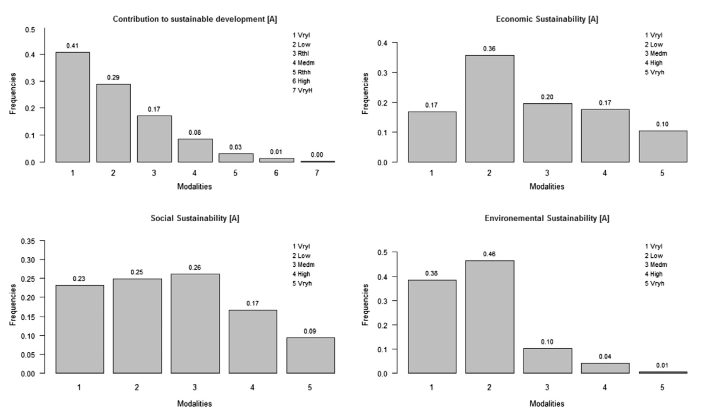
Discussion: comparaison avec Masc
Monte-Carlo
Source : Bergez, 2013

Slide 10
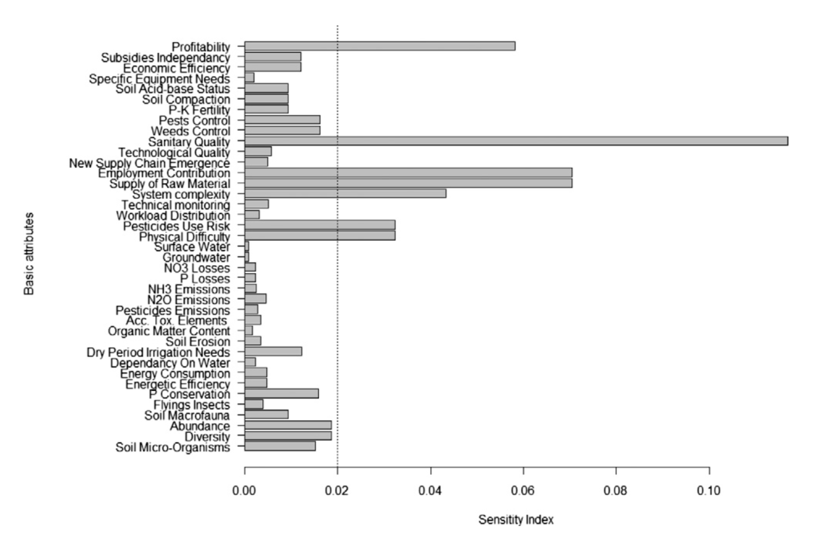
Discussion: comparaison avec Masc
SI
Source : Bergez, 2013

Slide 11
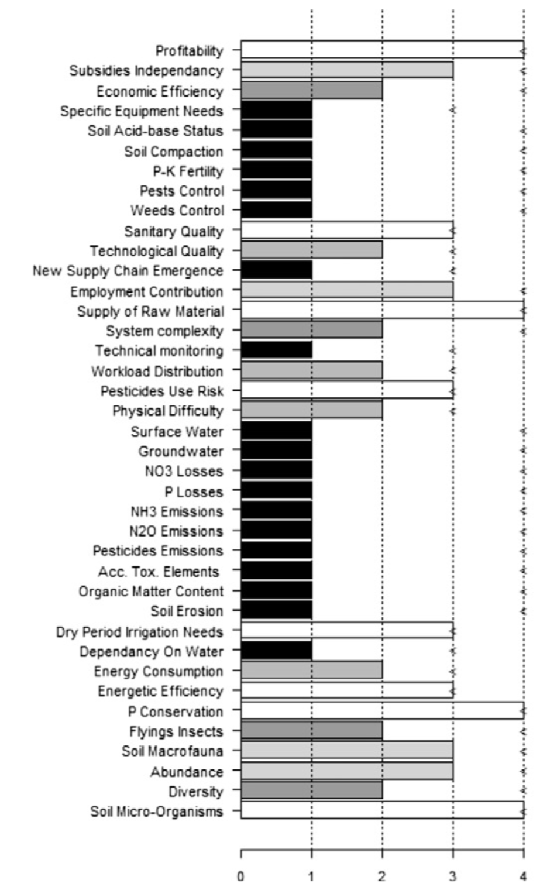
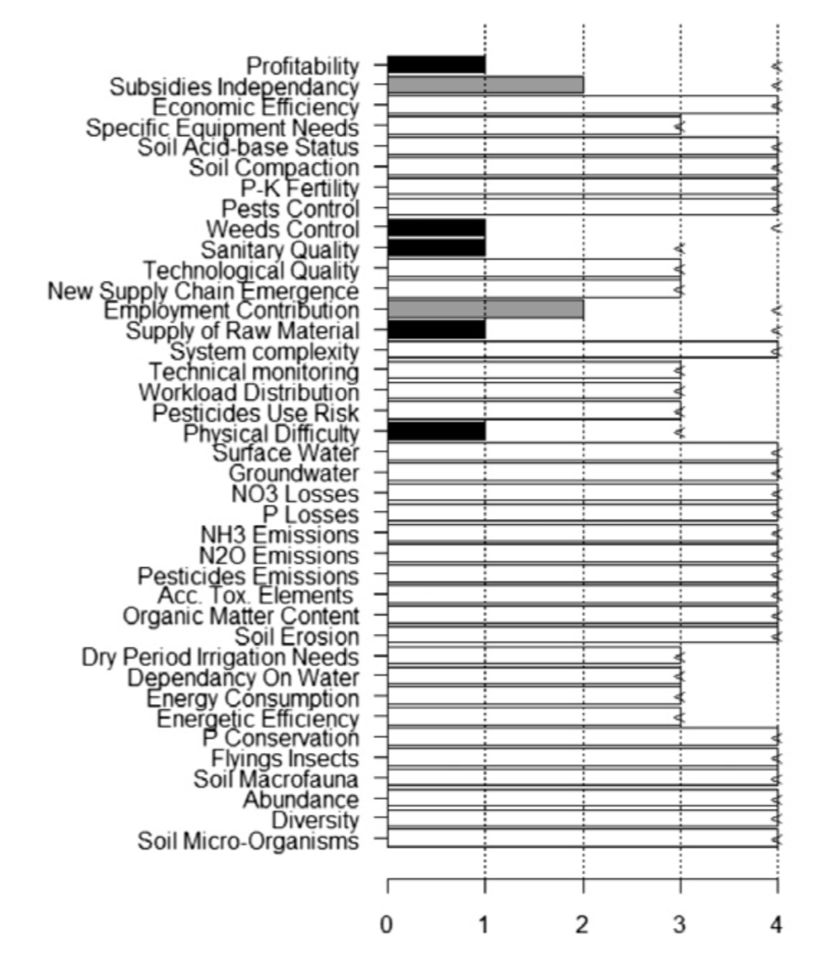
Discussion: comparaison avec Masc
Worst Best et Best Worst
BW : note minimale avec nb - (en gris) = 7/39
WB : note maximale avec nb + (en clair) = 19/39
Source : Bergez, 2013

Slide 12
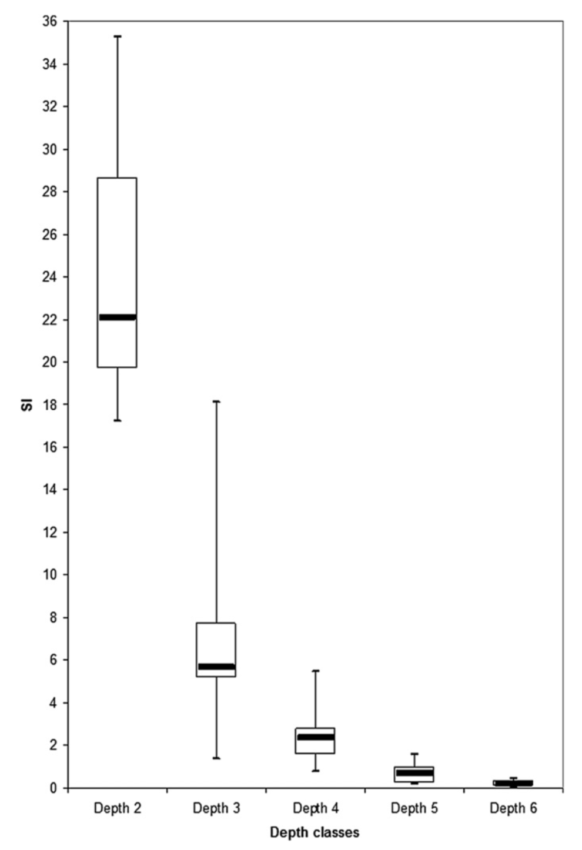
Sensibilité et profondeur dans l’arbre
Modèle Fruit
Modèle CS Pathol RR4
Modèle Masc
Source : Carpani et al., 2012
ECODEV
11

Slide 13
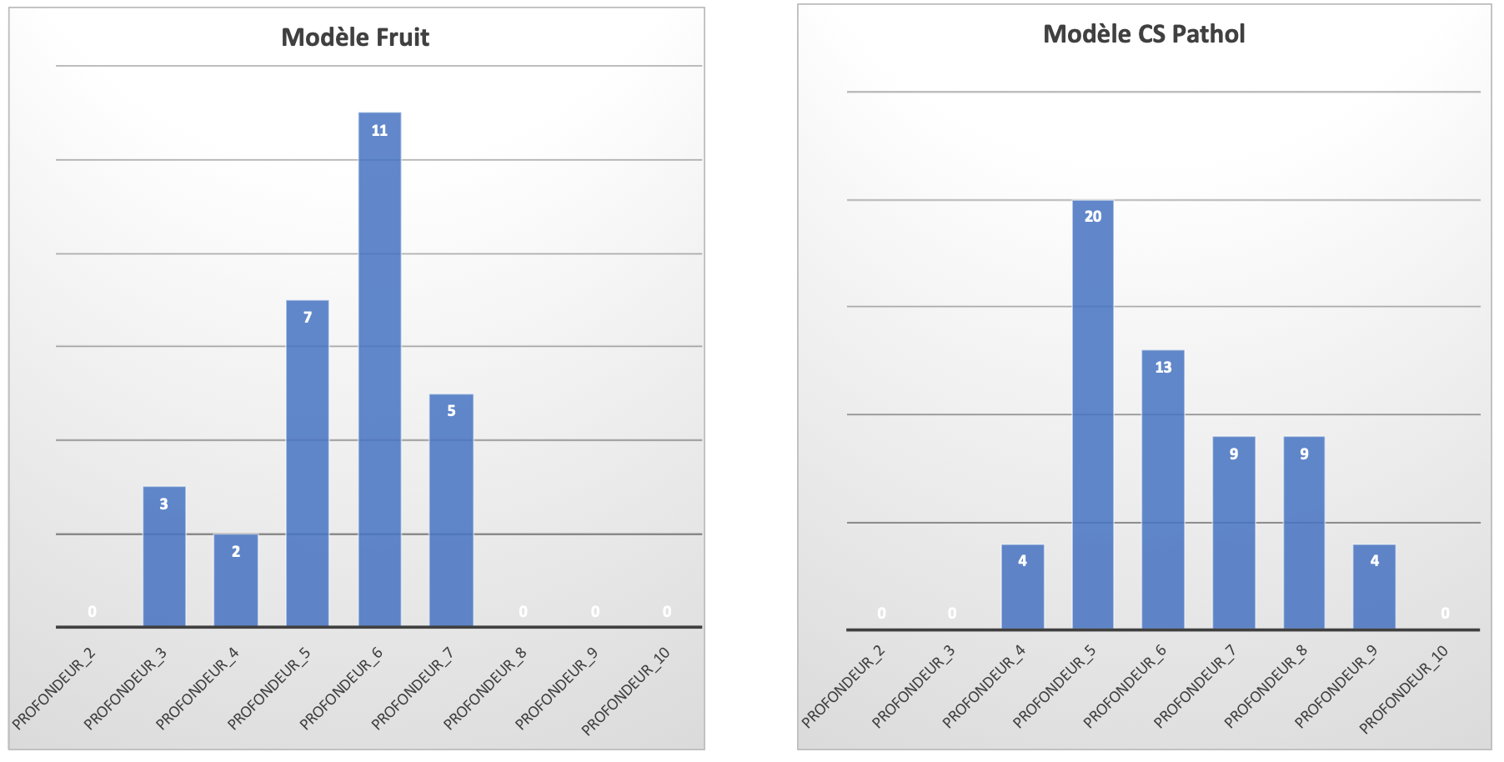
Synthèse sur les pratiques d’implémentation
Niveau de profondeur des feuilles

Slide 14
Synthèse sur les pratiques d’implémentation

Slide 15
Problèmes posés par l’agrégation
3x3 (-> 5?)
4x4 (-> 5?)
5x5 (-> 7?)

Slide 16
Bilan de la discussion
Des modèles assez différents mais convergence de résultats
Attention aux déséquilibres!
Forte disparité de sensibilité aux variables (en partie voulue mais sûrement pas en totalité)
Seule une faible proportion des variables sont réellement influentes voire utiles
Différentes pratiques d’agrégation …

Slide 17
Conclusion générale
Plateforme DEXi grande souplesse d’utilisation
Bon outil qui permet :
d’échanger et d’avoir une approche relativement didactique
de combiner les modalités au cas par cas
Mais :
Désagrégation top/down peut être piégeuse…
Peut conduire à des structures fortement biaisées pour la modélisation
  → repartir dans un 2ème temps en bottom/up à partir des leviers d’action
  → d’une manière générale limiter le nombre de niveaux
Effondrement de la sensibilité avec le nombre de niveaux et la pondération…

Slide 18
MERCI!

